Slide 1
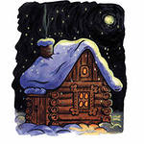
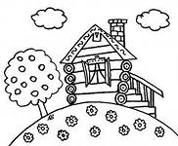
КВАРТИРНЫЙ ВОПРОС

Slide 2
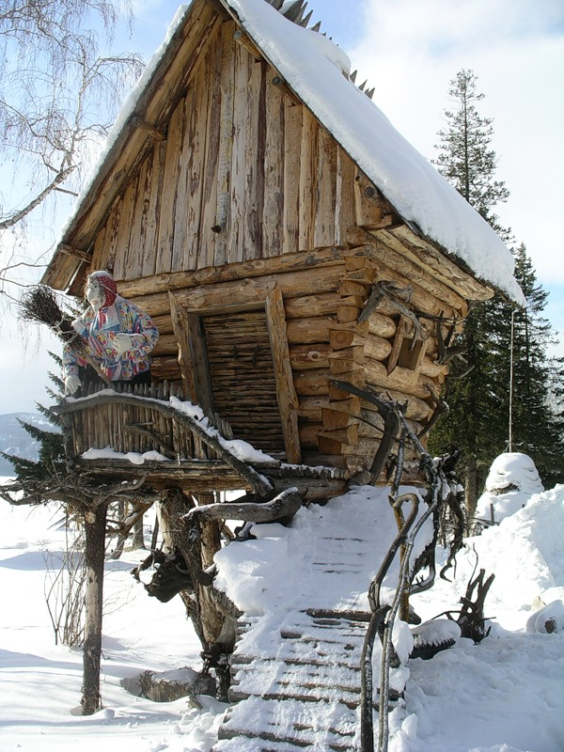
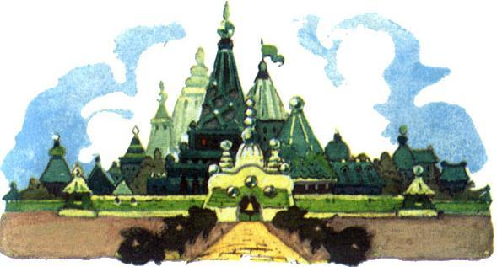
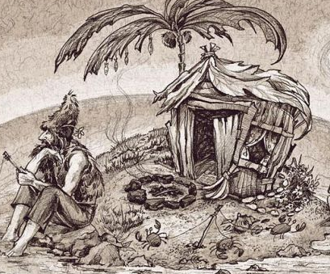
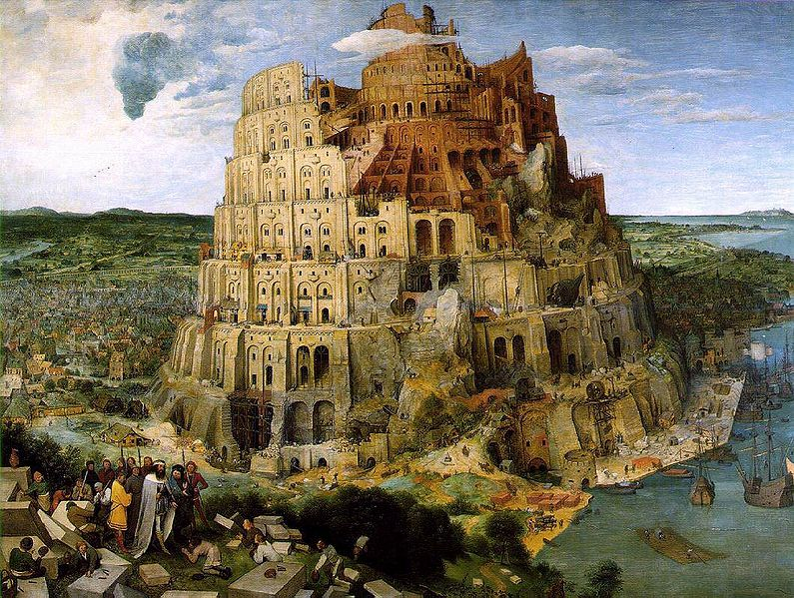
«Литературные жилища»

Slide 3
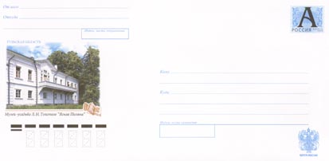
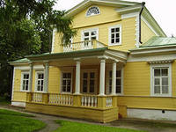
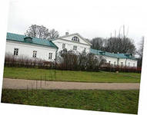
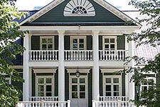
2. Чей это родовой дом ( имение)

Slide 4
Узнайте жилище по описанию
1.Картинкина стенках украшали смиренную, но опрятную обитель.Они изображали историю блудного сына.В первой почтенный старик в колпаке и шлафроке отпускает беспокойного юношу, который поспешно принимает его благословение и мешок с деньгами. В другой яркими чертами изображено поведение молодого человека: он сидит за столом, окруженный ложными друзьями…Далее промотавшийся юноша в рубище ..пасет свиней и разделяет с ними их трапезу, на лице глубокая печаль и раскаяние…
.
Прошли три залы, …. всё еще не переставал удивляться. Вступивши в четвертую, он невольно подошел к висевшей на стене картине. Это была пречистая дева с младенцем на руках: „Что за картина! что за чудная живопись!“ рассуждал он: „вот, кажется, говорит! кажется, живая! а дитя святое! и ручки прижало! и усмехается, бедное! а краски! Боже ты мой, какие краски! тут вохры, я думаю, и на копейку не пошло, всё ярь да бакан. А голубая так и горит! важная работа! должно быть, грунт наведен был блейвасом. Сколь однако ж ни удивительны сии малевания, но эта медная ручка“, продолжал он, подходя к двери и щупая замок: „еще большего достойна удивления. Эк какая чистая выделка! Это всё, я думаю, немецкие кузнецы, за самые дорогие цены делали …..В зале толпилось несколько генералов в шитых золотом мундирах.

Slide 5
Кто хозяин жилища? Узнай по деталям
Написавшись всласть, он ложился спать, улыбаясь заранее при мысли о завтрашнем дне: что-то бог пошлет переписывать завтра? Так протекала мирная жизнь человека, который с четырьмястами жалованья умел быть довольным своим жребием, и дотекла бы, может быть, до глубокой старости…
Изба ….. состояла из одной комнаты, закоптелой, низкой и пустой, без полатей и перегородок. Изорванный тулуп висел на стене. На лавке лежало одноствольное ружье, в углу валялась груда тряпок; два больших горшка стояли возле печки. Лучина горела на столе, печально вспыхивая и погасая. На самой середине избы висела люлька, привязанная к концу длинного шеста. ….Я посмотрел кругом — сердце во мне заныло: не весело войти ночью в мужицкую избу.

